Slide 1
ΧΡΙΣΤΟΥ ΠΑΝΑΓΙΩΤΗΣ - Ε΄2

Slide 2
ΛΙΓΑ ΛΟΓΙΑ

Slide 3
ΤΑ ΕΘΙΜΑ ΧΡΙΣΤΟΥΓΕΝΝΩΝ
1. Στόλισμα δέντρου και σπιτιού
2. Φτιάχνουμε κουραμπιέδες
3. Φτιάχνουμε μελομακάρονα
4. Φτιάχνουμε βασιλόπιτα
5. Πηγαίνουμε εκκλησία
6. Βρισκόμαστε όλη η οικογένεια και περιμένουμε
το νέο χρόνο με ανυπομονησία

Slide 4
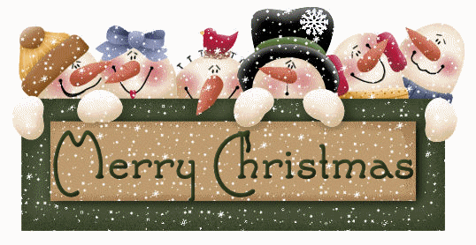
ΕΙΚΟΝΕΣ ΓΙΑ ΤΑ ΧΡΙΣΤΟΥΓΕΝΝΑ

Slide 5
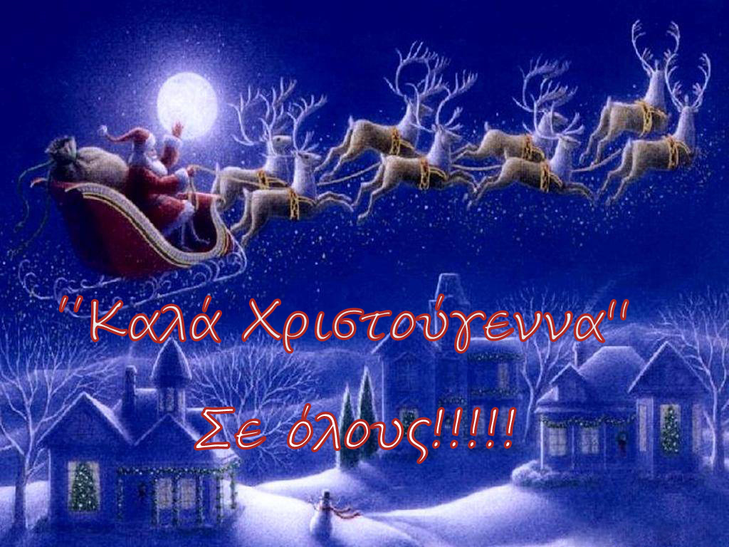
ΕΥΧΑΡΙΣΤΩ ΓΙΑ ΤΗΝ ΥΠΟΜΟΝΗ ΣΑΣ ΕΛΠΙΖΩ ΝΑ ΣΑΣ ΑΡΕΣΕ

